Slide 1
Ingeniería de software II
Mantenimiento

Slide 2
Mantenimiento
Atención del sistema a lo largo de su evolución después que el sistema se ha entregado.
A esta fase se la llama “Evolución del Sistema”.
En ocasiones debe realizarse mantenimiento a sistemas “heredados”.
Pfleeger Cap. 11

Slide 3
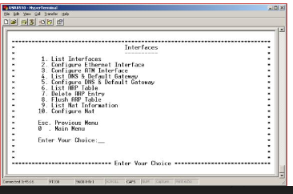
Mantenimiento
En general las características de los sistemas son:
Viejos.
Sin metodología ni documentación.
Sin modularidad.
Pfleeger Cap. 11

Slide 4
Mantenimiento
Es necesario evaluar cuándo es conveniente cerrar el ciclo de vida de ese sistema y reemplazarlo por otro.
La decisión se toma en función del costo del ciclo de vida del viejo proyecto y la estimación del nuevo proyecto
En ocasiones la complejidad del sistema crece por los cambios.
Pfleeger Cap. 11

Slide 5
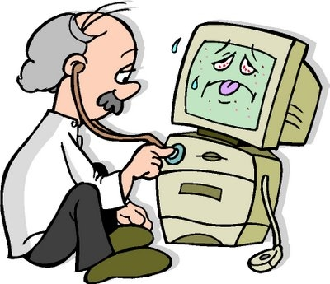
Mantenimiento
Solucionar errores
Añadir mejoras
Optimizar
Esto provoca altos costos adicionales
EL FENÓMENO DE LA
"BARRERA DE MANTENIMIENTO"
Pfleeger Cap. 11

Slide 6
Mantenimiento - Características
Su consecuencia es la disminución de otros desarrollos.
Pueden existir efectos secundarios sobre código, datos, documentación.
Las modificaciones pueden provocar disminución de la calidad total del producto.
Las tareas de mantenimiento generalmente provocan reiniciar las fases de análisis, diseño e implementación.
Involucra entre un 40% a 70% del costo total de desarrollo.
Los errores provocan insatisfacción del cliente.
Pfleeger Cap. 11

Slide 7

Mantenimiento - ¿Por qué es problemático?
No es un trabajo atractivo
No siempre en el diseño se prevén los cambios
Es difícil comprender código ajeno, más aún sin documentación o con documentación inadecuada
Pfleeger Cap. 11

Slide 8
Actividades de Mantenimiento
Debe utilizarse un mecanismo para realizar los cambios que permita: identificarlos, controlarlos, implementarlos e informarlos
El proceso de cambio se facilita si en el desarrollo están presentes los atributos calidad como , modularidad, documentación interna del código fuente y de apoyo
Pfleeger Cap. 11

Slide 9
Mantenimiento – Ciclo de mantenimiento
Análisis:
comprender el alcance y el efecto de la modificación
Diseño:
rediseñar para incorporar los cambios
Implementación:
recodificar y actualizar la documentación interna del código
Prueba:
revalidar el software
Actualizar la documentación de apoyo
Distribuir e instalar las nuevas versiones
Pfleeger Cap. 11

Slide 10
Facilidades en el desarrollo para ayudar al mantenimiento
Análisis:
Señalar principios generales, armar planes temporales, especificar controles de calidad, identificar posibles mejoras, estimar recursos para mantenimiento
Diseño arquitectónico:
Claro, modular, modificable, con notaciones estandarizadas
Diseño detallado:
Notaciones para algoritmos y estructuras de datos, especificación de interfaces, manejo de excepciones, efectos colaterales
Implementación:
Indentación, comentarios de prólogo e internos, codificación simple y clara
Verificación:
Lotes de prueba y resultados
Pfleeger Cap. 11

Slide 11
Tipos de Mantenimiento
Mantenimiento correctivo:
Diagnóstico y corrección de errores.
Mantenimiento adaptativo:
Modificación del software para interaccionar correctamente con el entorno.
Mantenimiento perfectivo:
Mejoras al sistemas.
Mantenimiento preventivo:
Se efectúa antes que haya una petición, para facilitar el futuro mantenimiento. Se aprovecha el conocimiento sobre el producto.
Pfleeger Cap. 11

Slide 12
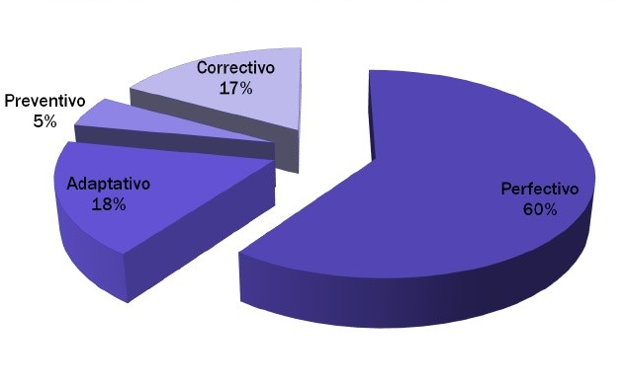
Mantenimiento
Tipos de Mantenimiento
Pfleeger Cap. 11

Slide 13
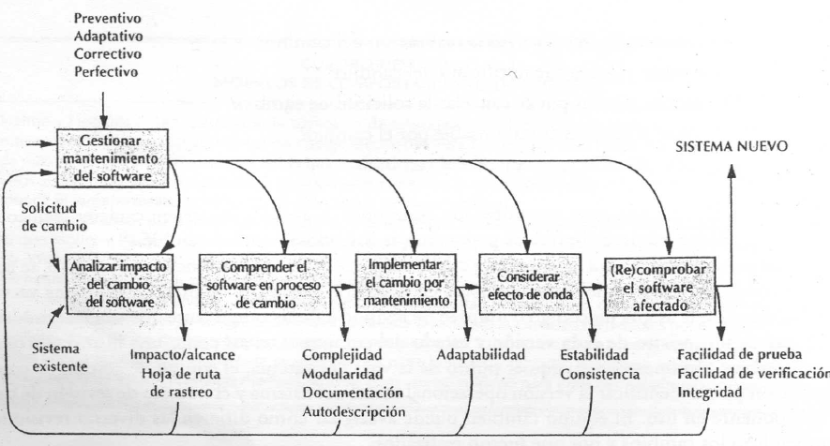
Mantenimiento
Actividades

Slide 14
Rejuvenecimiento del Software
Es un desafío del mantenimiento, intentando aumentar la calidad global de un sistema existente
Contempla retrospectivamente los subproductos de un sistema para intentar derivar la información adicional o reformarlo de un modo comprensible
Tipos de Rejuvenecimiento
Re-documentación
Re-estructuración
Ingeniería Inversa
Re-ingeniería
Pfleeger Cap. 11

Slide 15
Rejuvenecimiento del Software

Slide 16
Rejuvenecimiento del Software
Re-documentación
Representa un análisis del código para producir la documentación del sistema

Slide 17
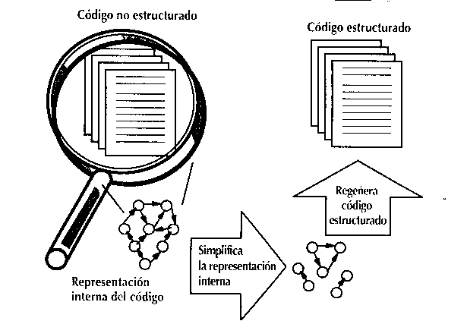
Rejuvenecimiento del Software
Re-estructuración
Se reestructura el software para hacerlo mas fácil de entender
Pfleeger Cap. 11

Slide 18
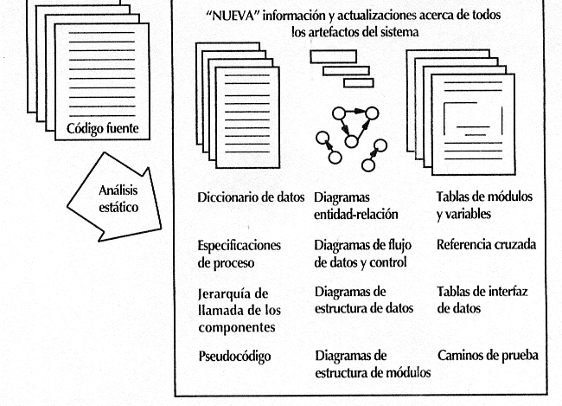
Rejuvenecimiento del Software
Ingeniería Inversa
Parte del código fuente y recupera el diseño y en ocasiones la especificación, para aquellos sistemas en los que no hay documentación.
Pfleeger Cap. 11

Slide 19
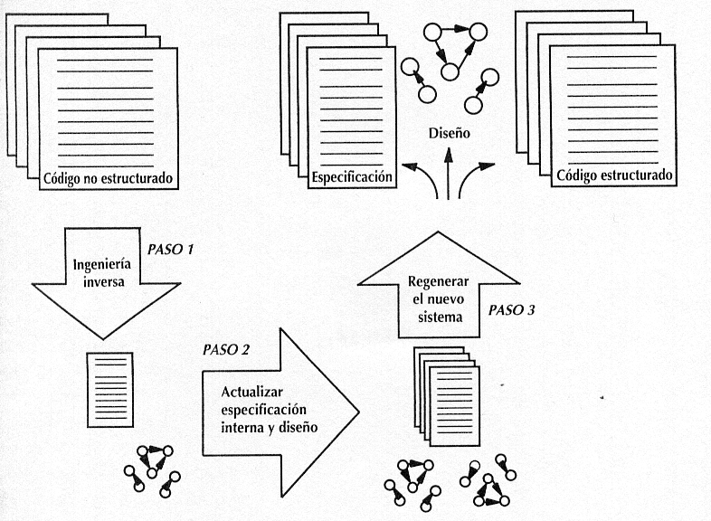
Rejuvenecimiento del Software
Re-ingeniería
Extensión de la ingeniería Inversa
Produce un nuevo código fuente correctamente estructurado, mejorando la calidad sin cambiar la funcionalidad del sistema
Pfleeger Cap. 11

Slide 20
Ingeniería de Software II
Auditoría Informática

Slide 21
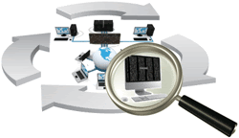
Auditoría Informática - Concepto
Auditoría
Es un examen crítico que se realiza con el objeto de evaluar la eficiencia y la eficacia de una sección o de un organismo y determinar cursos alternativos de acción para mejorar la organización y lograr los objetivos propuestos.
No es una actividad meramente mecánica
Puede ser interna, externa o una combinación de ambas.
Echenique García 2da. Ed. Cap. 1

Slide 22
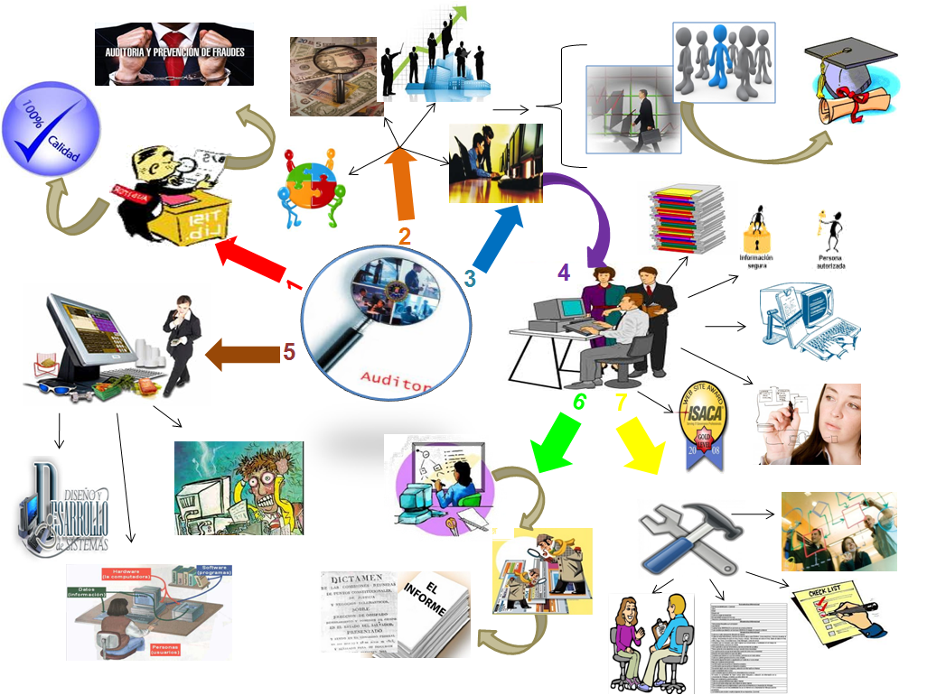
Auditoría Informática - Concepto
Por lo tanto, es la revisión y evaluación de:
los controles, sistemas y procedimientos de la informática;
los equipos de cómputo;
la organización que participa en el procesamiento
de la información.
Echenique García 2da. Ed. Cap. 1

Slide 23

Auditoría Informática - Concepto
Permite definir estrategias para prevenir delitos, problemas legales, etc..
Es una actividad preventiva, el auditor sugiere.
Los procedimientos de auditoría en informática varían de acuerdo con la filosofía y técnica de cada organización y departamento de auditoría en particular.
La auditoría en informática debe evaluar todo.
Echenique García 2da. Ed. Cap. 1

Slide 24
Auditoría Informática - Definiciones
“Es una función que ha sido desarrollada para asegurar la salvaguarda de los activos de los sistemas de computadoras, mantener la integridad de los datos y lograr los objetivos de la organización en forma eficaz y eficiente”. Ron Weber.
“Es la verificación de los controles en las siguientes tres áreas de la organización (informática): Aplicaciones, Desarrollo de sistemas, Instalación del centro de cómputos”. William Mair.
Echenique García 2da. Ed. Cap. 1

Slide 25

Auditoría Informática - Objetivos
Salvaguardar los activos.
Integridad de datos.
Efectividad de sistemas.
Eficiencia de los sistemas.
Seguridad y confidencialidad.
Echenique García 2da. Ed. Cap. 1

Slide 26
Influencia de la auditoría en informática
Factores que pueden influir en la organización a través del control y la auditoría en informática:
Controlar el uso de la computadora.
Pérdida de capacidades de procesamiento de datos.
Necesidad de mantener la privacidad individual.
Posibilidad de pérdida de información o mal uso de la misma.
Toma de decisiones incorrectas.
Necesidad de mantener la privacidad de la organización.
...
Echenique García 2da. Ed. Cap. 1

Slide 27
Auditoría Informática – Campo de acción
Evaluación administrativa del área de informática.
Evaluación de los sistemas y procedimientos, y de la eficiencia que se tiene en el uso de la información.
Evaluación del proceso de datos, de los sistemas y de los equipos de cómputo (software, hardware, redes, bases de datos, comunicaciones).
Seguridad y confidencialidad.
Aspectos legales de los sistemas y de la información.
Echenique García 2da. Ed. Cap. 1

